Slide 1

TOÁN 3
Tập 1
UBND QUẬN HẢI AN
TRƯỜNG TIỂU HỌC ĐẰNG HẢI
MÔN TOÁN 3
Bài 10: Bảng nhân 7 – Tiết 2

Slide 2







THỢ SĂN HẠT DẺ

Slide 3








7 $×$ 3 $=$ ?
A
B
10
18
C
D
27
21

Slide 4





Sai mất rồi!!!
Notes:
Hướng dẫn: GV click vào mũi tên sang trái để trở lại câu hỏi >> cho phép HS chọn lại đáp án đúng.

Slide 5





Đúng rồi!
+1
Notes:
Hướng dẫn: GV click vào mũi tên sang phải để di chuyển đến câu hỏi tiếp theo.

Slide 6

7 $×$ 5 $=$ ?
A
B
12
35
C
D
30
27

Slide 7
Sai mất rồi!!!
Notes:
Hướng dẫn: GV click vào mũi tên sang trái để trở lại câu hỏi >> cho phép HS chọn lại đáp án đúng.

Slide 8
Đúng rồi!
+1
Notes:
Hướng dẫn: GV click vào mũi tên sang phải để di chuyển đến câu hỏi tiếp theo.

Slide 9

7 $×$ 7 $=$ ?
A
B
21
42
C
D
14
49

Slide 10
Sai mất rồi!!!
Notes:
Hướng dẫn: GV click vào mũi tên sang trái để trở lại câu hỏi >> cho phép HS chọn lại đáp án đúng.

Slide 11
Đúng rồi!
+1
Notes:
Hướng dẫn: GV click vào mũi tên sang phải để di chuyển đến câu hỏi tiếp theo.

Slide 12

7 $×$ 8 $=$ ?
A
B
56
42
C
D
58
49

Slide 13
Sai mất rồi!!!
Notes:
Hướng dẫn: GV click vào mũi tên sang trái để trở lại câu hỏi >> cho phép HS chọn lại đáp án đúng.

Slide 14
Đúng rồi!
+1
Notes:
Hướng dẫn: GV click vào mũi tên sang phải để di chuyển đến câu hỏi tiếp theo.

Slide 15







NO BỤNG RỒI!!!

Slide 16


Ấn để đến trang sách

Slide 17

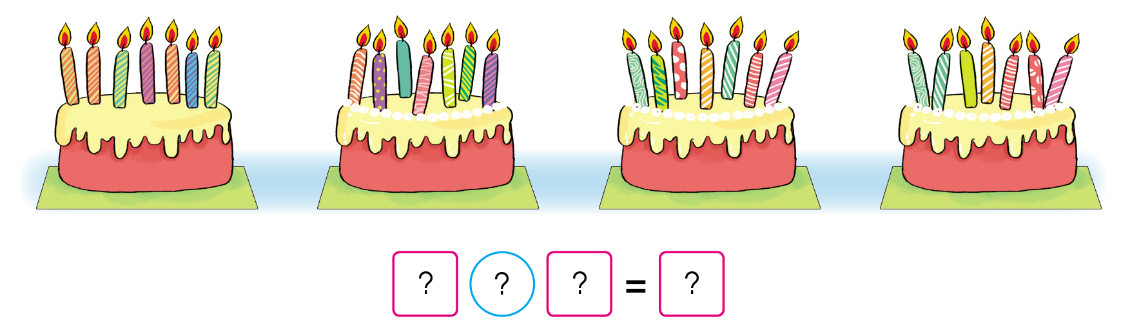




3
Nêu phép nhân thích hợp
$$\text{7}$$
$$×$$
$$\text{4}$$
$$\text{28}$$

Slide 18

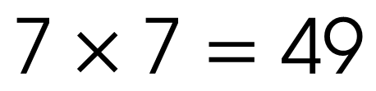
3
Nêu phép nhân thích hợp
Nếu có 7 cái bánh như thế thì có tất cả bao nhiêu ngọn nến?
$$\text{7}×\text{7}=\text{49}$$
$$\text{(}\text{ng}\text{ọ}\text{n} \text{n}\text{ế}\text{n}\text{)}$$

Slide 19
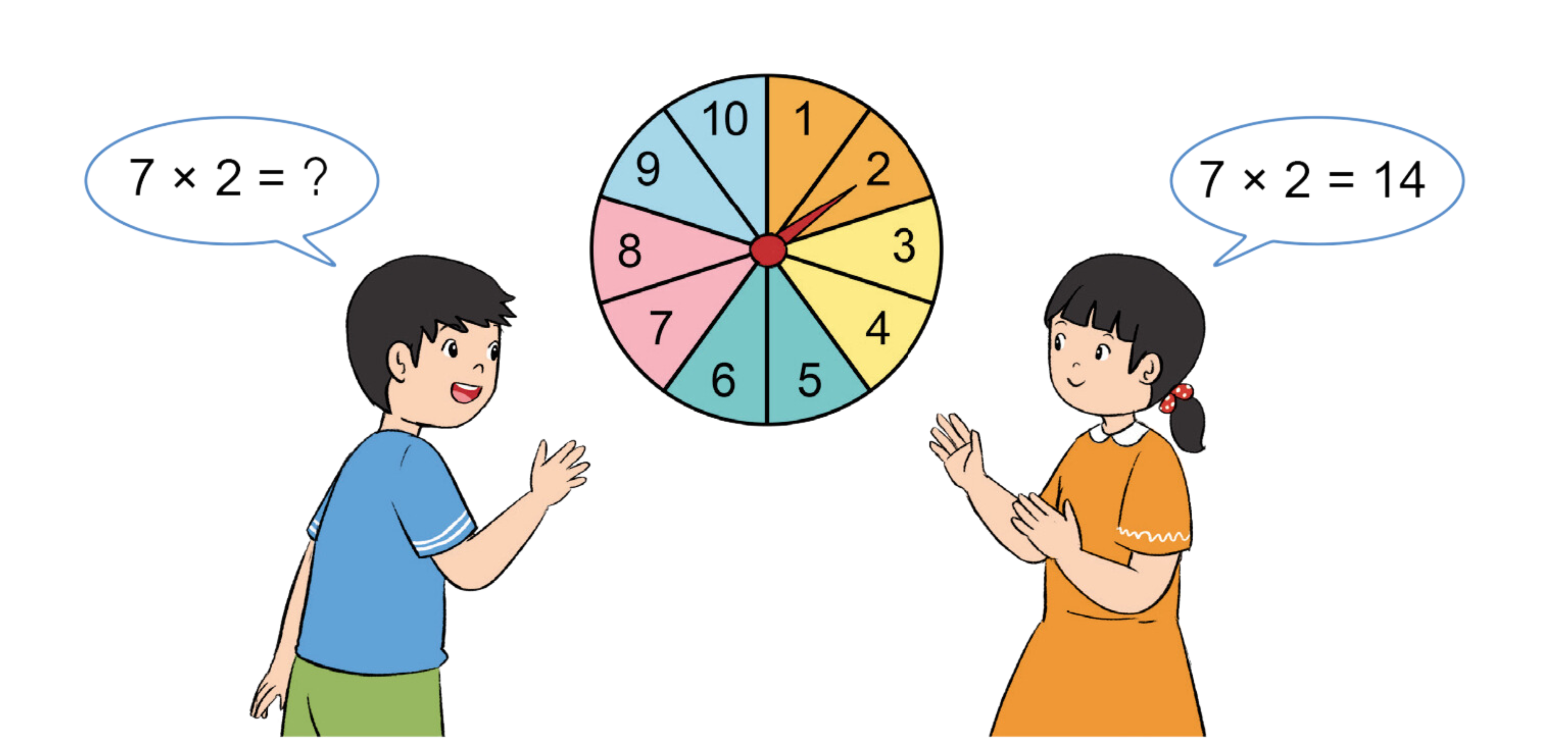
4
Quay vòng tròn để kim chọn một số bất kì. Thực hiện phép nhân 7 với số đó rồi nêu kết quả.

Slide 20



4
Quay vòng tròn để kim chọn một số bất kì. Thực hiện phép nhân 7 với số đó rồi nêu kết quả.
VÒNG QUAY
MAY MẮN
QUAY
Notes:
Click vào QUAY để vòng quay may mắn xoay.
Click vào QUAY một lần nữa để dừng lại.

Slide 21

Ấn để đến trang sách

Slide 22

Giải bóng đá nữ của một trường tiểu học có 5 đội tham gia, mỗi đội có 7 cầu thủ. Hỏi toàn trường có tất cả bao nhiêu cầu thủ tham gia giải đấu?
5

Slide 23
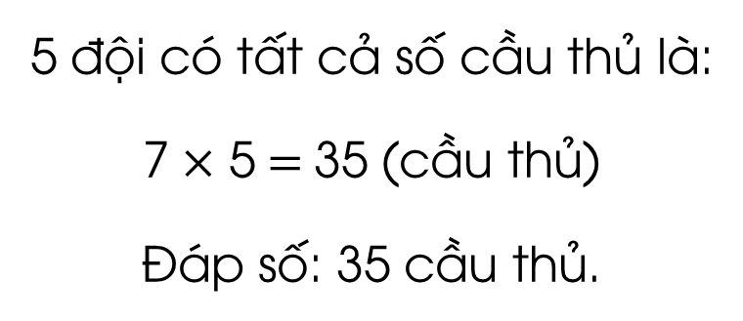
5
Tóm tắt
Bài giải
5 đội có tất cả số cầu thủ là:
7$×$ 5$=$35 (cầu thủ)
Đáp số: 35 cầu thủ.
Mỗi đội có: 7 cầu thủ
5 đội có: ? cầu thủ

Slide 24
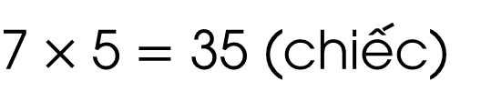
5
Kể một tình huống thực tế sử dụng phép nhân trong bảng nhân 7?
Mỗi chiếc hộp có 7 chiếc bút. Hỏi 5 chiếc hộp như thế có tất cả bao nhiêu chiếc bút?
$\text{7}×\text{5}=\text{35}$ (chiếc)

Slide 25

Qua bài này, các em biết thêm được điều gì?

Slide 26
HƯỚNG DẪN VỀ NHÀ
Ôn lại kiến thức đã học
Hoàn thành bài tập trong SBT
Đọc trước bài: Bảng nhân 8

